Slide 1
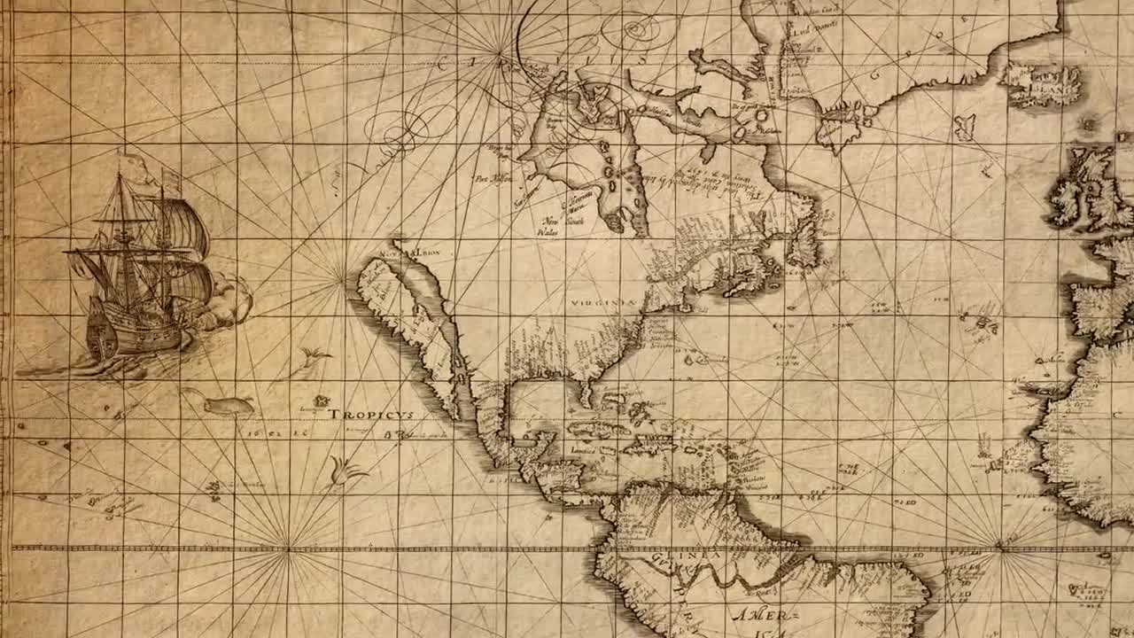
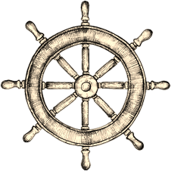

Le Débrouillard Bateau Autonome en Energie
Louis Jourdan, Adrien Carrillo, Jérémie Voye, Rémi Lepage, Tristan Charvet

Slide 2

Problématique
Comment permettre à un bateau à voile d'être autonome en énergie tout en respectant les réglementations ?
Cahier des charges
Schéma électrique
L’éolienne
L’assemblage et la conception

Slide 3
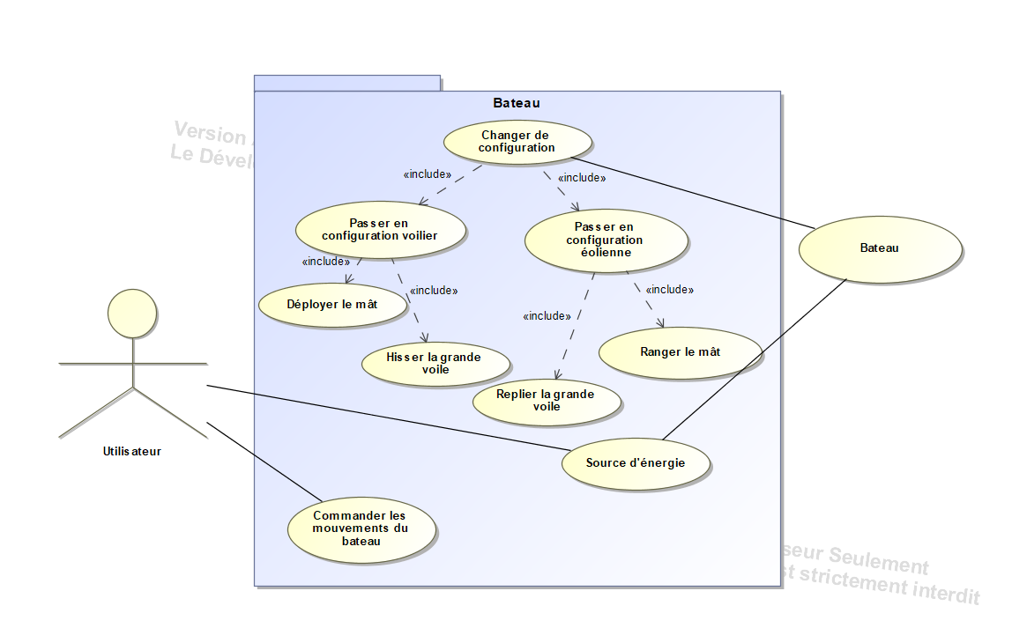
Diagramme cas d'utilisation

Slide 4
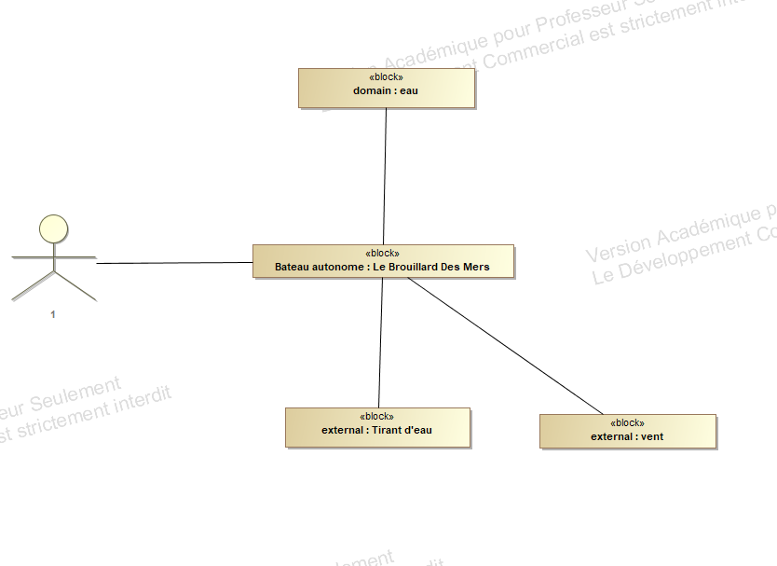
Diagramme de contexte

Slide 5
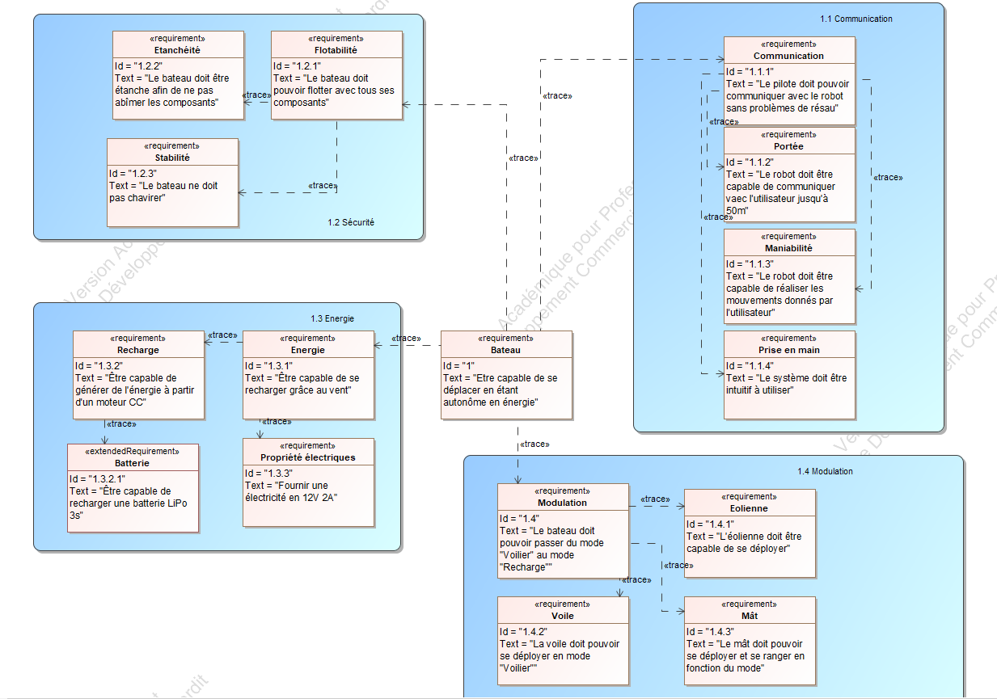
Diagramme d'exigences

Slide 6
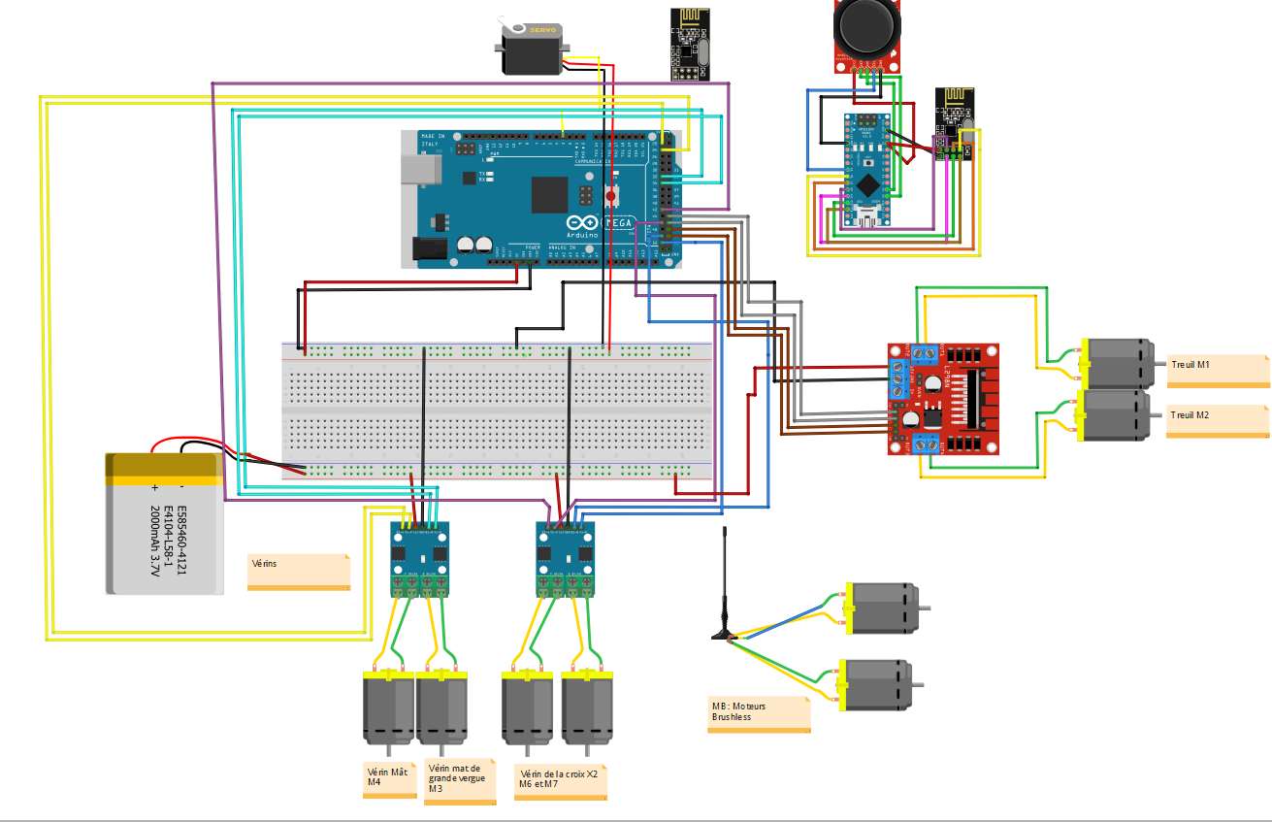
Schéma électrique et programmation
CODE

Slide 7
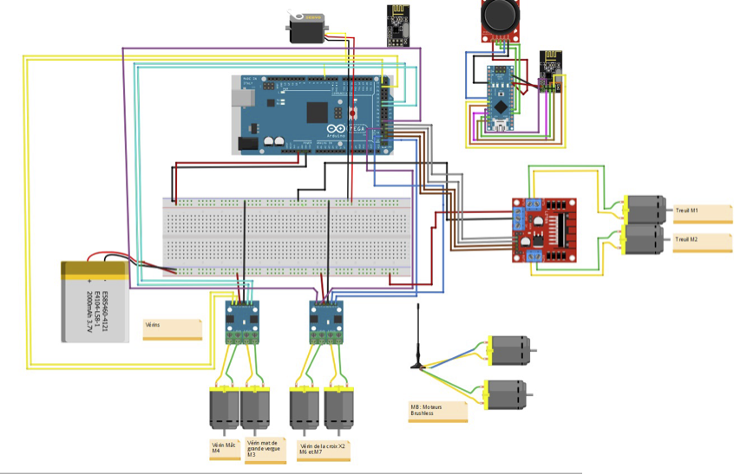
CODE

Slide 8
CODE

Slide 9
Problème de l'éolienne

Slide 10
Elève 1 :
Programmation
Commande radio
Schéma électrique
Choix moteurs

Slide 11
Elève 2 :
Conception
Etude de l'éolienne (formules système de poulie)

Slide 12
Elève 3 :
Conception 3D
Assemblage
Schéma cinématique

Slide 13
Elève 4 :
Etude de l'éolienne
Forme des pales
Calcul d'encombrement
Etude de la croix(analytique)

Slide 14
Elève 5 :
Conception système de recharge batterie à partir de l'éolienne
Etude de la croix (graphique)

Slide 15
Planning
 | S1 | S2 | S3 | S4 | S5 | S6 | S7 | S8 | S9 | S10 | S11 | S12
Choix technologique
Calculs
Modélisation
Plans 3D
Schéma câblage
Commande réception
Impression 3D pièces
Test essais composants
Assemblage Bateau
Test essais bateau
Power point + présentation

